Slide 1

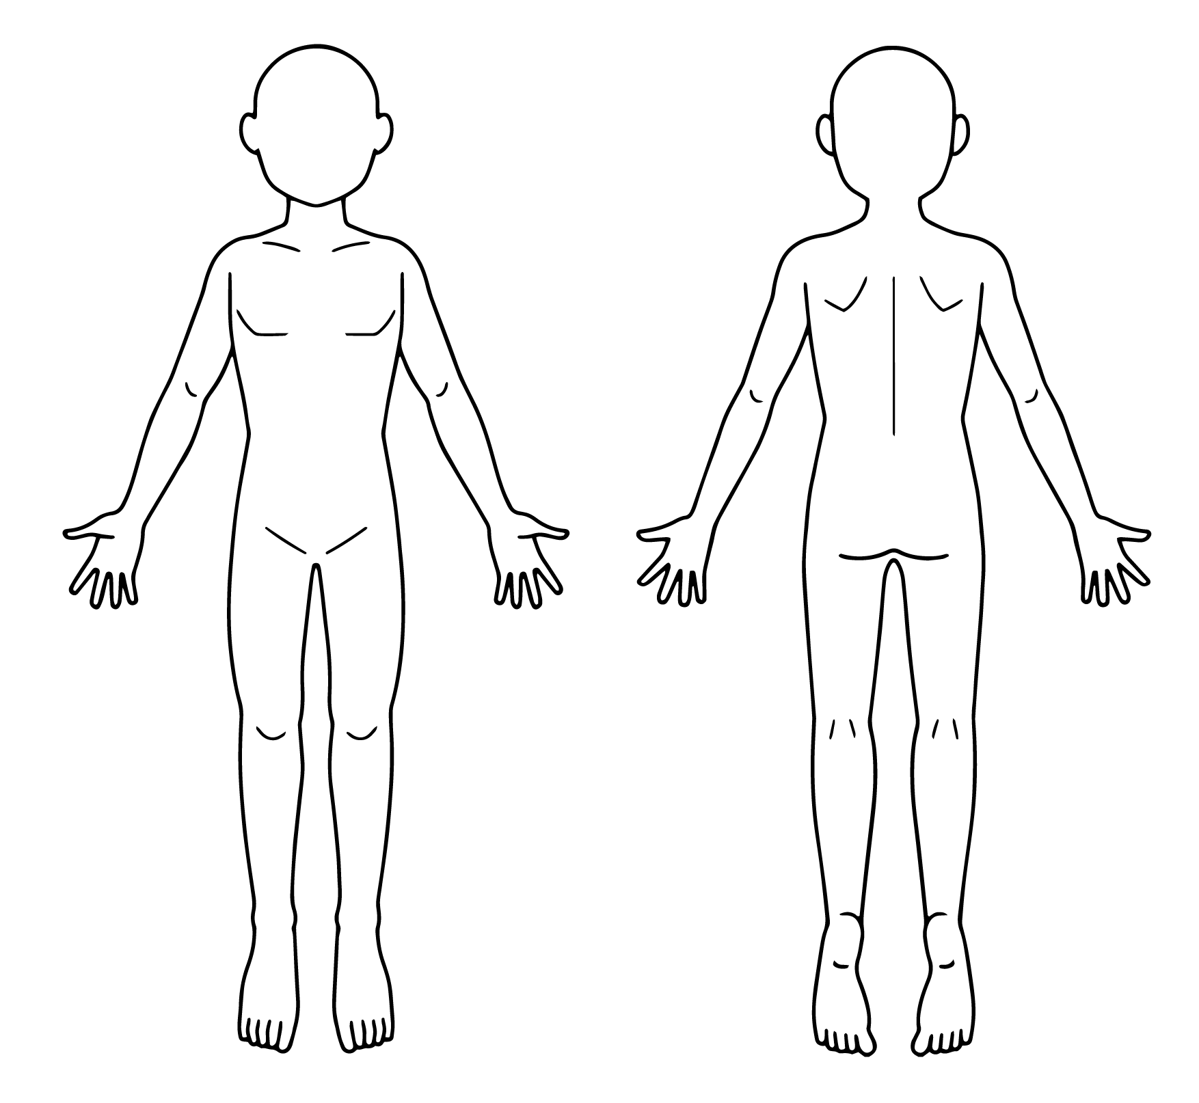
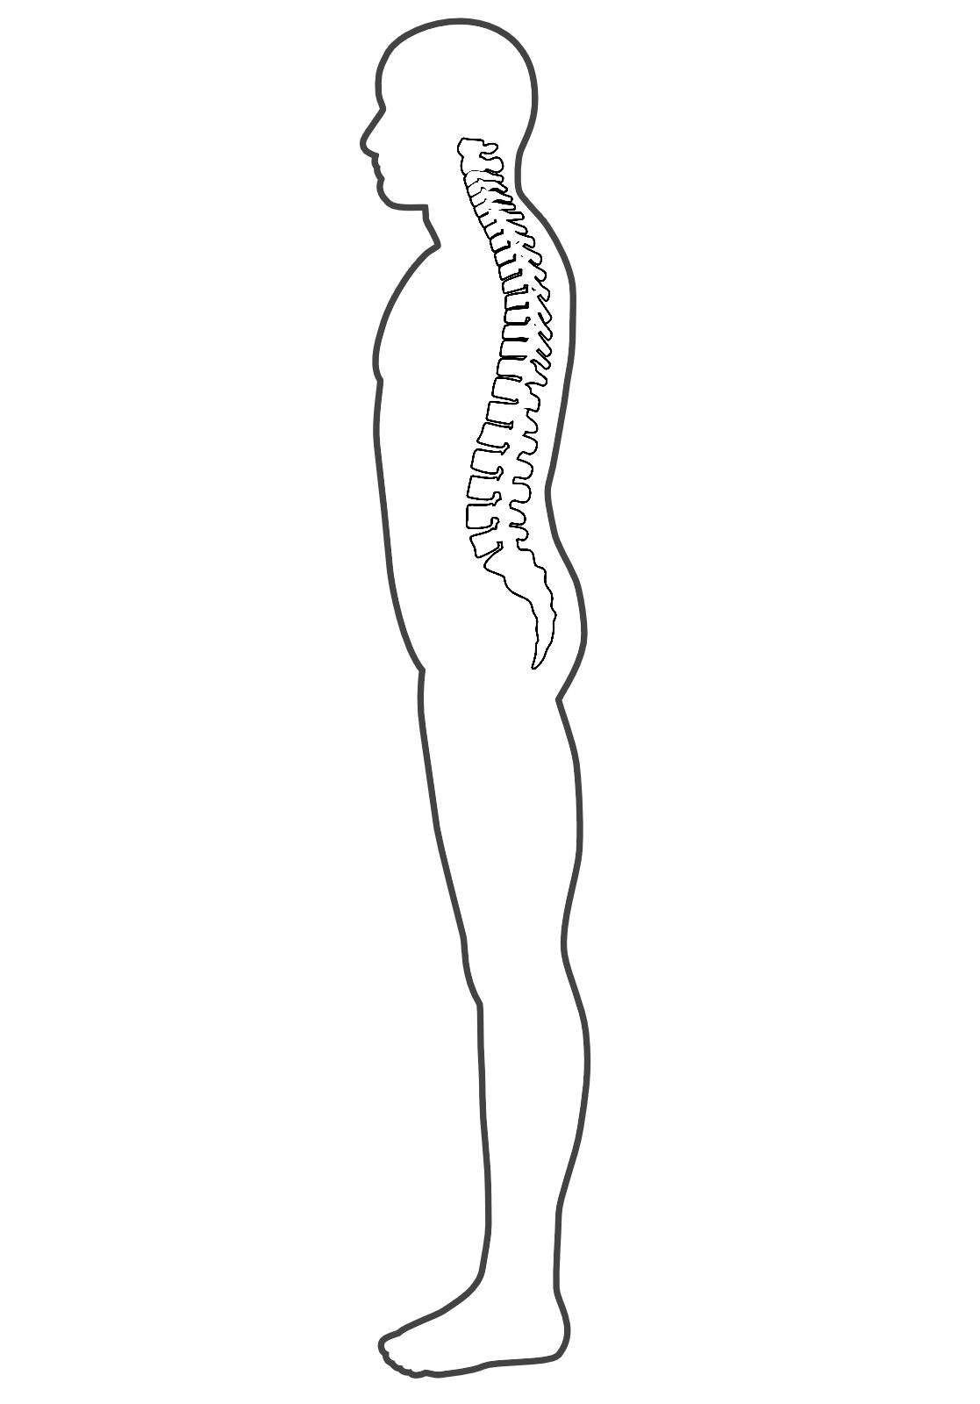
素材置き場シート
痛みのある部位
動画は本シートに
記載のQRコード
またはURLからのみ
視聴できますので、
他の方が視聴すること
はありません。
関節拘縮のある関節
筋肉の硬さのある部位
感覚異常のある部位

